Slide 1
Безопасная разработка и DevSecOps
Лекция №6
Дисциплин: Информационная безопасность
Преподаватель: Маркина Татьяна Анатольевна

Slide 2
План лекции
1. Актуальность: почему безопасность в SDLC — это важно? 2. Философия DevSecOps. 3. Процессы и практики Secure SDLC. 4. Инструментарий DevSecOps. 5. Интеграция в CI/CD и его безопасность. 6. Заключение и дорожная карта.

Slide 3
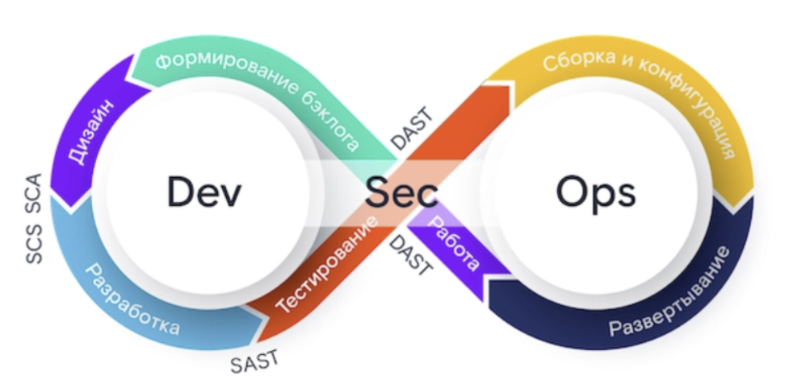
Проблема: «Безопасность в конце»

Slide 4
Эволюция: От DevOps к DevSecOps
Dev
DevOps
DevSecOps

Slide 5
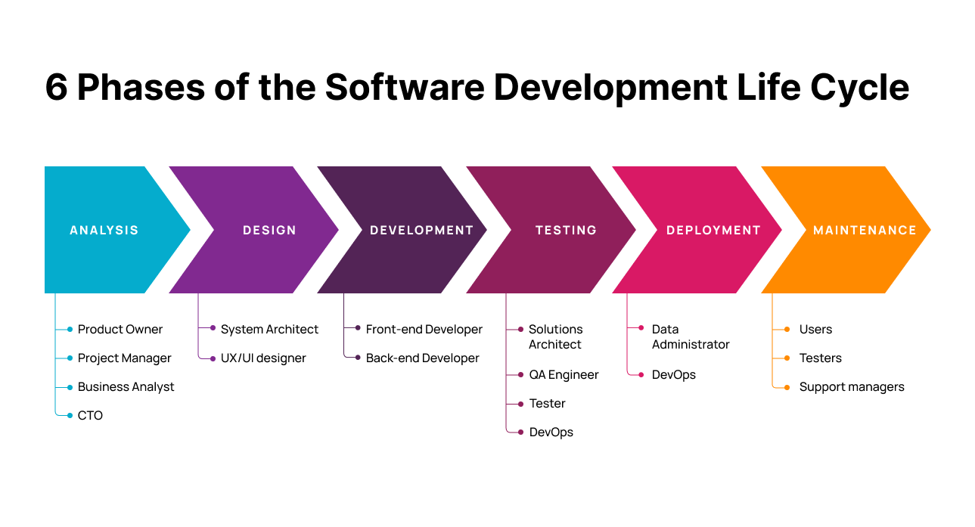
Принцип "Shift Left" (Сдвиг влево)

Slide 6
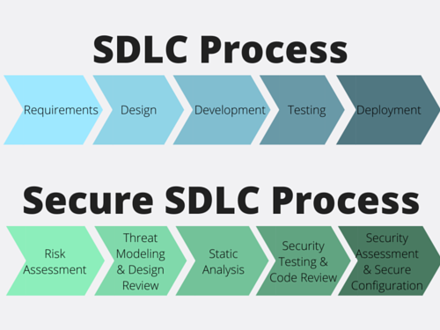
Secure Software Development Lifecycle

Slide 7
ПРИКАЗ от 1 декабря 2023 г. N 240
ОБ УТВЕРЖДЕНИИ ПОРЯДКА ПРОВЕДЕНИЯ СЕРТИФИКАЦИИ ПРОЦЕССОВ БЕЗОПАСНОЙ РАЗРАБОТКИ ПРОГРАММНОГО ОБЕСПЕЧЕНИЯ СРЕДСТВ ЗАЩИТЫ ИНФОРМАЦИИ
Notes:
Источник: https://normativ.kontur.ru/document?moduleId=1&documentId=469387

Slide 8
ГОСТ Р 56939-2024 «Защита информации. Разработка безопасного программного обеспечения. Общие требования».
Notes:
Источник: https://normativ.kontur.ru/document?moduleId=9&documentId=397138
https://docs.cntd.ru/document/1310017763

Slide 9
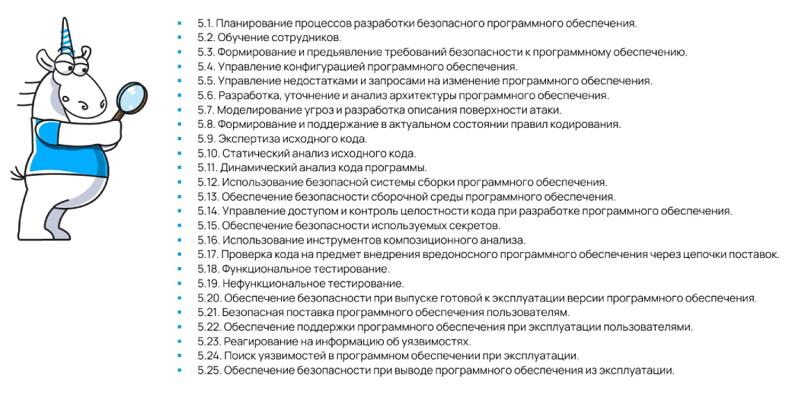
ГОСТ Р 56939-2024 «Защита информации. Разработка безопасного программного обеспечения. Общие требования».
Notes:
Источник: https://habr.com/ru/companies/axiomjdk/articles/936864/

Slide 10
Инструменты DevSecOps: Палитра защиты
Аббревиатура | Название | Краткое описание | Аналогия
SAST | Статическое тестирование безопасности приложений (Static Application Security Testing) | Анализ исходного кода для поиска уязвимостей без запуска приложения. | Проверка чертежей здания. Анализ проводится на этапе проектирования, до начала строительства.
DAST | Динамическое тестирование безопасности приложений (Dynamic Application Security Testing) | Тестирование работающего приложения путем имитации внешних атак для поиска уязвимостей. | Проверка готового здания. Специалист пытается вскрыть замки и проверить окна на прочность.
IAST | Интерактивное тестирование безопасности приложений (Interactive Application Security Testing) | Анализ приложения изнутри в режиме реального времени во время его работы с помощью встроенных датчиков. | Система датчиков в здании. Датчики движения и дыма следят за безопасностью в реальном времени, пока в здании есть активность.
SCA | Анализ компонентов программного обеспечения (Software Composition Analysis) | Автоматизированный анализ открытого и стороннего кода в приложении на наличие уязвимостей и проблем с лицензиями. | Проверка происхождения стройматериалов. Инспектор проверяет, все ли использованные материалы качественны, безопасны и имеют необходимые сертификаты.

Slide 11
Глубокое погружение: SAST (Static Application Security Testing)
Что это? | Анализ исходного кода, байт-кода или бинарных файлов для поиска уязвимостей до запуска приложения.
Когда используется? | Ранние этапы разработки (этап кодирования), "сдвиг влево".
Плюсы | Раннее обнаружение; точное указание места уязвимости в коде; проверка до компиляции.
Минусы | Риск ложных срабатываний; не находит runtime-уязвимости.
Примеры инструментов | SonarQube, Checkmarx, Fortify, PVS-Studio (российский).

Slide 12
Глубокое погружение: DAST (Dynamic Application Security Testing)
Что это? | Тестирование работающего приложения методом "черного ящика"; имитация действий хакера.
Когда используется? | После развертывания приложения на тестовом стенде.
Плюсы | Находит runtime-уязвимости; не зависит от языка программирования; имитирует реальные атаки.
Минусы | Не указывает на точную строку кода с ошибкой; требует собранного приложения.
Примеры инструментов | OWASP ZAP (open source), Acunetix, Burp Suite.

Slide 13
Глубокое погружение: SCA (Software Composition Analysis)
Что это? | Технология анализа программных компонентов для идентификации и управления зависимостями, открытым исходным кодом и сторонними библиотеками в кодовой базе
Когда используется? | Непрерывная интеграция (CI/CD), Планирование релизов, Аудит безопасности, Соответствие лицензиям, Регулярный мониторинг уязвимостей
Плюсы | встраивание в DevOps
Минусы | качество зависит от актуальности баз
Примеры инструментов | Snyk, GitLab Dependency Scanning, Sonatype Nexus

Slide 14
Инструменты DevSecOps: Палитра защиты
ип анализа | Что анализирует? | Когда запускается? | Примеры инструментов
SAST (Статический анализ) | Исходный код, байт-код или бинарные файлы без запуска приложения. | На ранних этапах ЖЦПО (SDLC), на этапах кодирования и тестирования. | Coverity, Fortify, CodeQL.
DAST (Динамический анализ) | Работающее приложение через внешние атаки, имитирующие действия злоумышленника. | На поздних этапах ЖЦПО, когда приложение запущено (тестовый или продуктивный стенд). | AWVS, AppScan, Burp Suite, Nessus.
SCA (Анализ состава ПО) | Открытые и сторонние компоненты, используемые в приложении, для выявления уязвимостей и лицензионных рисков. | На этапе сборки и разработки, а также для аудита существующего кода. | Black Duck.
IAST (Интерактивный анализ) | Код и поведение приложения изнутри в режиме реального времени с помощью агентов (инструментирования). | Во время тестирования приложения (например, при выполнении функциональных или автоматизированных тестов), когда приложение запущено. | Contrast, Seeker,洞态 (Dongtai).

Slide 15
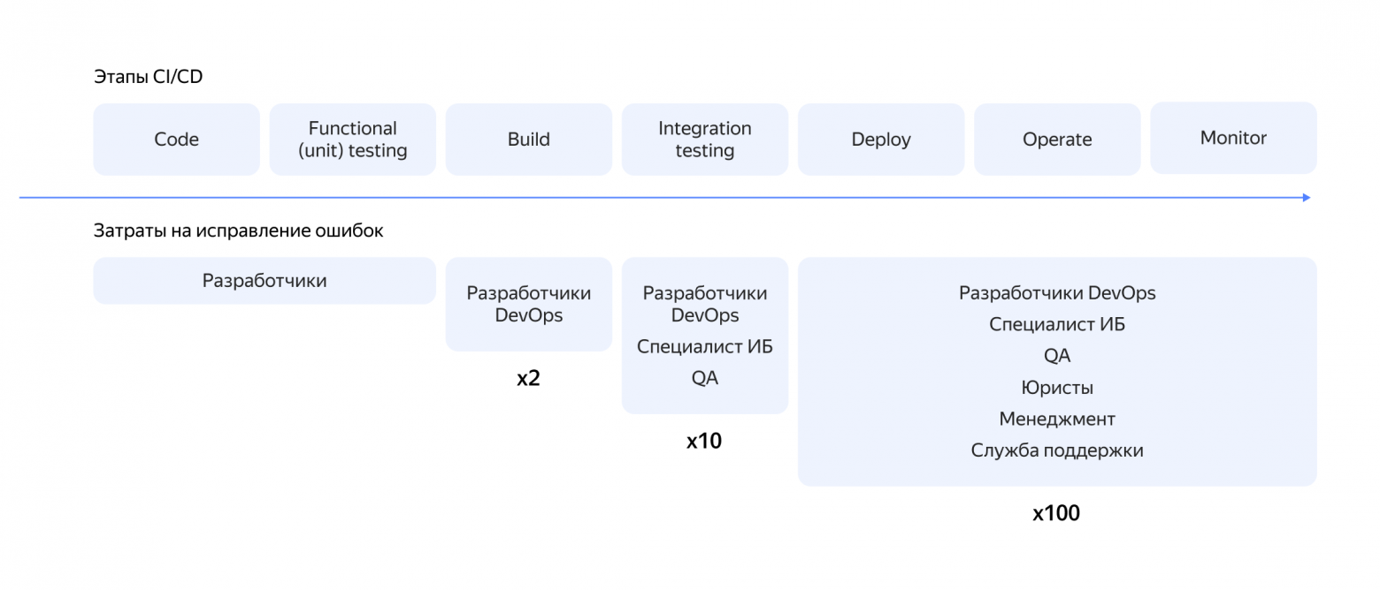
Интеграция в CI/CD
Без качественных тестов не может быть безопасного пайплайна
1. Коммит -> Запуск SAST. 2. Сборка -> Запуск SCA. 3. Деплой на стейдж -> Запуск DAST. 4. Релиз в продакшен (при условии успеха всех проверок).

Slide 16
Безопасность самого CI/CD
Меры защиты: - Строгое управление доступом (принцип наименьших привилегий). - Безопасное хранение секретов (Secrets Management). - Подписанные артефакты и неизменяемые пайплайны. - Регулярное обновление и аудит.

Slide 17
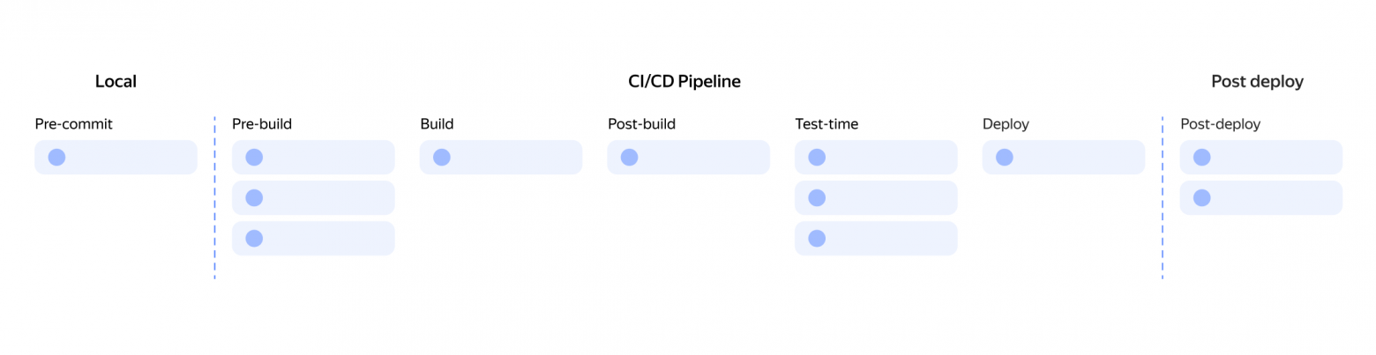
Практический пример пайплайна

Slide 18
Безопасность контейнеров и инфраструктуры
Инструменты: Сканеры контейнеров (Trivy, Clair), сканеры конфигураций (Checkov).
Принцип: Infrastructure as Code (IaC) должен быть безопасным

Slide 19

Интерактивная активность: Собери пайплайн безопасности

Slide 20
Организационные аспекты
Роли и ответственность:
Разработчики: безопасное кодирование
Security team: инструменты и процессы
DevOps: интеграция в пайплайны

Slide 21
За рамками инструментов: RASP, ГОСТы и культура
RASP (Runtime Application Self-Protection): Технология, которая защищает приложение во время выполнения, будучи встроенной в его код. Может блокировать атаки в реальном времени.
Нормативная база: В России существуют стандарты, регламентирующие безопасную разработку, например, ГОСТ Р 56939-2024. Их соблюдение может быть обязательным для госсектора и критически важных информационных инфраструктур.
Культура и обучение: Безопасность — это не только инструменты, но и люди. Необходимо регулярное обучение разработчиков основам безопасного кодирования.

Slide 22
Резюме: Ключевые выводы
DevSecOps — это смена культуры: Общая ответственность и автоматизация.
Принцип "Shift Left" — основа эффективности и экономии.
Инструменты не взаимозаменяемы, а дополняют друг друга. Нужен комплекс: SAST + DAST + SCA.
Безопасность должна быть вшита в CI/CD как автоматизированный и необходимый процесс.
Начинайте с малого: Внедрите один инструмент, отработайте процесс, двигайтесь дальше.

Slide 23
Ответы на вопросы

Slide 24
Спасибо за внимание!

Slide 25
DevOps и DevSecOps Как безопасность стала частью скорости
Лекция №6
Дисциплин: Информационная безопасность
Докладчик: Евгений Некрасов, DevOps-инженер

Slide 26
Что такое DevOps?
DevOps = Development + Operations
Объединяет разработку и эксплуатацию
Цель: быстро, стабильно, предсказуемо
Культура совместной ответственности

Slide 27
Почему появился DevOps
Разработчики: хотят выпускать быстро
Админы: хотят стабильности
DevOps убрал барьер между ними
"Если оно работает — деплой!"

Slide 28
Основные принципы DevOps
CI/CD — непрерывная интеграция и доставка
Автоматизация всего процесса
Совместная работа без “силосов”
Инфраструктура как код

Slide 29
Цели DevOps
Быстрее выводить продукт на рынок
Меньше ошибок при деплое
Постоянная обратная связь
Устойчивость к сбоям

Slide 30
Жизненный цикл DevOps
План
Разработка
Сборка
Тест
Деплой
Мониторинг
Повтор

Slide 31
Проблема классического DevOps
Безопасность часто “в конце”
Поздние проверки = дорогие исправления
Риски уязвимостей в продакшене
Нужен новый подход: DevSecOps

Slide 32
DevSecOps — что это?
Development + Security + Operations
Безопасность встроена в процесс
“Shift Left” — перенос безопасности на ранние этапы
Ответственность всех за безопасность

Slide 33
Принципы DevSecOps
Безопасность как часть CI/CD
Автоматизация проверок
Обучение и вовлеченность команды
Непрерывное улучшение

Slide 34
“Shift Left” в действии
Проверяем код и зависимости до релиза
Ловим уязвимости при коммите
Исправляем дешевле и быстрее

Slide 35
DevOps vs DevSecOps
Параметр | DevOps | DevSecOps
Безопасность | В конце | На каждом этапе
Ответственность | Отдел безопасности | Вся команда
Проверки | Ручные | Автоматические
Цель | Скорость | Скорость + безопасность

Slide 36
Этапы и инструменты
Этап | DevOps | DevSecOps
План | Jira | IriusRisk
Разработка | Git, Jenkins | SonarQube, Snyk
Тест | JUnit | OWASP ZAP
Деплой | Docker, Terraform | Vault, Falco
Мониторинг | Prometheus | WAF, SIEM

Slide 37
планирование и дизайн
Учет рисков с самого начала
Моделирование угроз (Threat Modeling)
Пример: IriusRisk

Slide 38
Разработка и сборка
Контроль зависимостей: Snyk, OWASP Dependency-Check
Статический анализ: SonarQube, Checkmarx
Безопасное хранение секретов: Vault

Slide 39
Тестирование
DAST-тесты: OWASP ZAP, Arachni
IAST, fuzzing, проверки API
Цель: поймать уязвимости до релиза

Slide 40
Деплой и инфраструктура
“Infrastructure as Code” + политика безопасности
Безопасные конфиги, наименьшие права
HashiCorp Vault, Falco, Terraform + Policy-as-Code

Slide 41
Мониторинг и реакция
WAF, RASP — защита на рантайме
SIEM и IDS — анализ событий
Bug Bounty, пентесты — регулярная проверка

Slide 42
Пример: Netflix
Автоматический мониторинг AWS
Security Monkey — следит за уязвимыми конфигурациями
“Безопасность как код”

Slide 43
Пример: Amazon
Девиз: “Security is Job Zero”
Автоматические guardrails и сканеры
AWS Security Hub, Config, CodePipeline

Slide 44
Пример: Google
“Security by Design”, Zero Trust
Автоматический fuzzing, код-ревью
Интеграция SRE + безопасность

Slide 45
Реальные инциденты
Equifax 2017 — уязвимость Struts
Uber 2016 — ключи в коде
Capital One 2019 — SSRF + ошибочный WAF

Slide 46
Equifax: урок
Патч был, но не установлен
Автоматический сканер зависимостей бы спас
Вывод: интеграция SCA-проверок обязательна

Slide 47
Uber: урок
AWS-ключи в репозитории
Решение: Vault + Git-сканирование
Безопасность — не “потом”, а “всегда”

Slide 48
Capital One: урок
Неверная настройка брандмауэра
Проверки инфраструктуры как кода
Security-ас-Code и мониторинг облака

Slide 49
Ключевые выводы
Безопасность = ответственность всех - Автоматизировать всё, что можно - Обнаруживать раньше → чинить дешевле - Учиться на чужих ошибках

Slide 50
Финал
“Не CI/CD, а Continuous Security.”
Современный DevSecOps-подход
Скорость и безопасность — не противоречат
DevSecOps — не инструмент, а культура

Slide 51
Ответы на вопросы

Slide 52
Спасибо за внимание!

